Slide 1
Занятие по обучению грамоте по пособию Цукановой СП., Бетц Л.Л. «Я учусь говорить и читать…»
Буквы Д, д
Составила учитель-логопед МДОУ «Детский сад № 170»
Смирнова А. В.

Slide 2
ЦЕЛЬ:
закрепить звуки [д], [дь];
познакомить с их графическим обозначением;
формировать умение читать слоги, слова, текст с буквами Д, д;
совершенствовать звуко-буквенный анализ;
упражнять в образовании сложных слов, относительных прилагательных;
развивать мелкую моторику, логическое мышление.

Slide 3
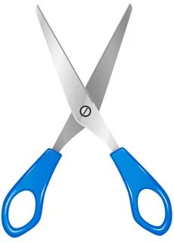
— В далекой деревне жил... Кто? Вы узнаете это, если правильно назовете первые звуки в словах-названиях картинок:

Slide 4
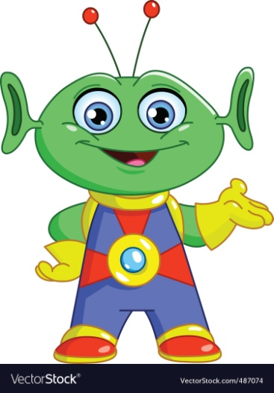
Правильно!
Это – Додон!

Slide 5
Далеко живет Додон.
Дети, он вам шлет поклон.
Ждет он в гости вас, друзья.
Вот бежит тропа туда.
Если вы ее пройдете,
То к Додону попадете.

Slide 6
М
Б
Л
Д
И
Ц
На эти буквы посмотрите
И букву Д средь них найдите.

Slide 7
1 этап пути
Рассмотрите букву Д «Дом»
Рассмотрите буквы в голубой рамочке. Похожи ли эти буквы? Чем они отличаются?
Сколько элементов у буквы Д? Какие это элементы?
Прочитайте буквы.
Будем мы сейчас играть,
Букву Д составлять.
Составьте букву Д из пальцев рук по образцу справа.
А теперь в приложении 1 допишите недостающие элементы букв
На детали посмотрите,
Буквы быстро почините.

Slide 8
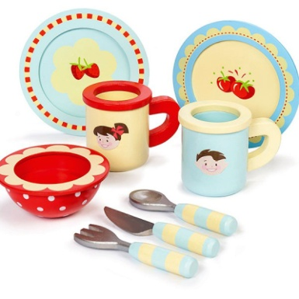
2 этап пути Игра «Доскажи словечко»
(диван).
Загремел сердитый гром.
Забежали дети в ...
Ищем, ищем мы грибок,
Заглянули под ...
Дима спать ложится сам,
Стелит простынь на ...
Подмету я сам полы
И не позабуду,
Вымою...
(посуду).
(дом)
(дубок).

Slide 9
3 этап пути Физкультминутка
Сейчас немного отдохнем,
А потом читать начнем.
«Крыша»
Подними ладони выше
И сложи над головой.
Что же вышло?
Вышла крыша,
А под крышей мы с тобой.
«Замок»
На двери висит замок (пальцы сложены в замок),
Кто его открыть бы смог?
Постучали, постучали
Потянули, потянули,
Покрутили, покрутили,
И ... открыли.

Slide 10
4 этап пути Читай-ка
Работа в Приложении 1
Буква Д, как туча в небе,
Заливая все кругом,
Льет на гласные дождем.
Буква Д согласна
Подружиться с каждой гласной.
Прочитайте прямые слоги.
В приложении 1 прочитайте слова с буквой Д и объясните их значение
С буквой Д слова прочтем.
К Додону в гости попадём!

Slide 11
Чтение текста «Додон в саду»
Картинку внимательно рассмотрите и о Додоне текст прочтите. (Приложение 1)
Ответьте на вопросы:
Где сидит Додон?
На каком инструменте он играет?
Как звучит дудка?

Slide 12
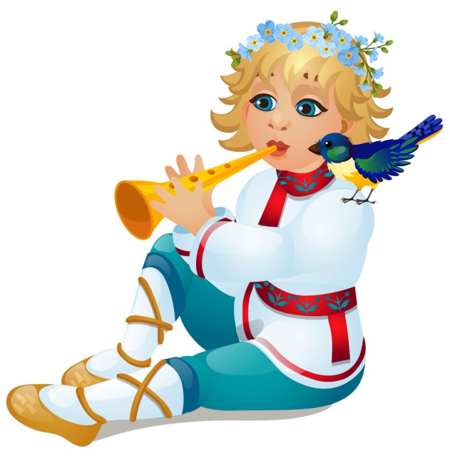
Итог занятия
Вот уже конец пути:
В гости мы смогли дойти!
Додон предлагает вам поиграть:
(Приложение 1)
Разгадай ребусы
Собери два слова
Реши кроссворд

Slide 13
Молодцы!

Slide 14
Ссылки на интернет-ресурсы
Дом
https://yandex.ru/images/_crpd/zjFjY5723/5a0a540uj/0ggON_S4H45p0KtrVRAGGmW8Mwpylf7yomIffaAyVD-sNXbyfBlZ0x_L8Q89P-p2pnUy9hSOjyleLSh2fQo3889ICk686CL7TZHzTiRs
Ножницы - https://im0-tub-ru.yandex.net/i?id=b7f6235156ab45ad6e269813f01ea2b4&n=13&exp=1
Дорога - https://thumbs.dreamstime.com/b/%D1%83%D0%BA%D0%B0%D0%B7%D0%B0%D1%82%D0%B5%D0%BB%D1%8C-15683035.jpg
Юпик - https://cdn5.vectorstock.com/i/1000x1000/70/74/friendly-alien-vector-487074.jpg
Диван - https://yandex.ru/images/_crpd/zjFjY5723/5a0a540uj/0ggON_S4H45p0KtrVRAGGmW8Mwpylf7yomIfbPw6ZXekKVL2dAVZxkqWrE8VMr8v8nR7rhXCjmVyESR2fQo3889ICk686CL7TZHzTiRs
Посуда - https://avatars.mds.yandex.net/get-pdb/805160/b6a5e2a2-9452-4b61-8033-a8d99b2d21b9/s1200
Крыша - https://sun9-12.userapi.com/c848524/v848524261/e68f2/At1U1nBrgD0.jpg
Додон- https://cdn5.vectorstock.com/i/1000x1000/97/14/boy-in-a-traditional-russian-costume-playing-the-vector-21489714.jpg

